Slide 1
Computazione DNA

Slide 2
scienze
matematiche
naturali
fisiche
logica
...
analisi
algebra
...
botanica
zoologia
biologia
ecologia
informatica teorica
...
biochimica
...
...
algoritmica
fisiologia
teoria dei
linguaggi
biologia molecolare
modelli di computazione
espressione genica
teoria dell'informazione
sequenziamento DNA
...
...
ripiegamento
proteine e t-RNA
codifica di
sorgente
misure d'informazione
costruzione alberi
filogenetici
teoria dei codici

Slide 3
Perchè esistono questi legami tra discipline così lontane?
DNA: catena molecolare su un alfabeto di 4 simboli, A, C, G, T (nucleotidi).
Proteine: catena molecolare su un alfabeto di 20 simboli (aminoacidi).
-NH₂
-COOH
Ala A Gln Q Leu L Ser S
Arg R Glu E Lys K Thr T
Asn N Gly G Met M Trp W
Asp D His H Phe F Tyr Y
Cys C Ile I Pro P Val V
Alanina (Ala, A) Acido glutammico (Glu, E) Metionina (Met, M) Tirosina (Tyr, Y)
Arginina (Arg, R) Glutammina (Gln, Q) Fenilalanina (Phe, F) Valina (Val, V)
Asparagina (Asn, N) Istidina (His, H) Prolina (Pro, P) Triptofano (Trp, W)
Acido aspartico (Asp, D) Isoleucina (Ile, I) Serina (Ser, S) Lisina (Lys, K)
Cisteina (Cys, C) Leucina (Leu, L) Treonina (Thr, T) Glicina (Gly, G)

Slide 4
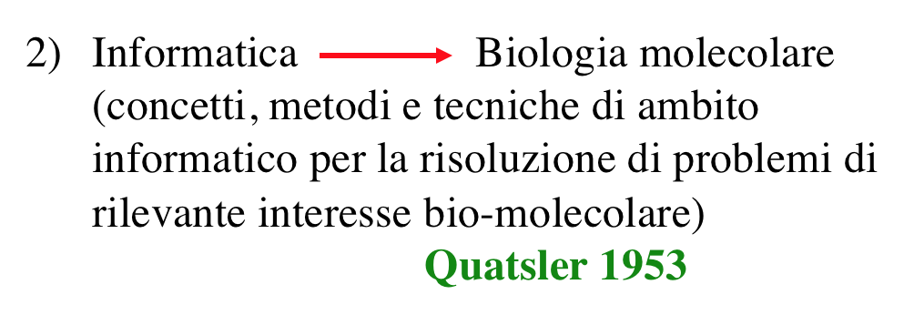
1) Computazione tradizionale

Slide 5
L’idea è quella di “risolvere” con una computazione DNA
certi problemi che sono strutturalmente difficili e per i
quali NON sono noti algoritmi efficienti.
Esempi:
problema delle somme parziali
fattorizzazione di un intero
cammino Hamiltoniano su un grafo
1) Computazione tradizionale

Slide 6
1) Problema delle somme parziali
.
( 7, 11, 2, 9, 5 ) ( 1, 0, 1, 0 ,1 ) = 14
dati gli interi
e la quintupla binaria
è facile trovare il prodotto scalare (o somma parziale)
viceversa
e la somma parziale
.
( 7, 11, 2, 9, 5 ) ( ? ) = 14
dati gli interi
NON è facile trovare gli elementi
costituenti la somma parziale
(se i vettori sono molto grandi)
1) Computazione tradizionale

Slide 7
2) Problema della fattorizzazione di un intero
Dati p e q interi primi (molto grandi) è facile calcolare
n = p·q
Vicersa:
dato n intero (molto grande)
NON è facile scomporlo nei suoi fattori primi
n = p·q
1) Computazione tradizionale

Slide 8
3) Problema del cammino Hamiltoniano su un grafo
dato un grafo con n vertici v₁, v₂, …, v_{n} e m archi,
fissati due vertici v_{i} (inizio) e v_{f} (fine), verificare se esiste
un cammino da v_{i} a v_{f} con n-1 archi che tocchi ciascun vertice
una sola volta
2
6
v_{i}
4
v_{f}
3
5
cammino Hamiltoniano
( v_{i}, 2, 4, 6, 3, 5, v_{f} )
1) Computazione tradizionale

Slide 9
Per il problema del cammino Hamiltoniano NON sono noti
algoritmi efficienti.
Soluzione bruta: generare tutte le (n-2)! permutazioni dei vertici
(esclusi v_{i} e v_{f} ) e verificare se esiste una soluzione.
5! = 1 · 2 · 3 · 4 ·5 = 120
2 3 4 5 6
2 3 4 6 5
2 3 6 5 4
2 6 5 4 3
:
2 4 6 3 5
:
6 5 4 2 3
6 5 4 3 2
soluzione
n! ≈ √ 2 π √ n e^{-n} n^{n}
120
problema praticamente intrattabile con n grande
anche i migliori algoritmi hanno complessità
minima dell'ordine di ≈ 2^{n}
1) Computazione tradizionale

Slide 10
Non esistono algoritmi efficienti quando
n
∞
esempio n = 85
complessità ≈ 2⁸⁵ = 3.86 10²⁵ operazioni
richiedono ≈ 1.226 mld di anni !!
(con un calcolatore che opera a 10⁹ op/s)
1) Computazione tradizionale

Slide 11
Ipotesi fondamentale (per DNA e proteine)
che spiega il motivo dell'intreccio interdisciplinare
Informatica Biologia molecolare
Si possano ottenere risultati biologici significativi considerando il DNA (le proteine)
come una stringa mono-dimensionale su un alfabeto di 4 simboli (20 simboli)
astraendo dalla reale natura del DNA quale molecola tridimensionale.
La biologia molecolare riguarda essenzialmente sequenze: essa riduce fenomeni
biochimici complessi alla interazione tra sequenze definite.
IL CALCOLATORE E' MOLTO EFFICIENTE NELLA ELABORAZIONE
DI SEQUENZE DI SIMBOLI!
L'informazione digitale manipolata dai calcolatori può essere rappresentata
mediante le basi biochimiche A, C, G e T.
LA CELLULA E' MOLTO EFFICIENTE NELLA GESTIONE DI A, C, G, T!
2) informatica biologia molecolare

Slide 12
Informatica Biologia molecolare
Impiego di tecniche, strutture dati, concetti e procedimenti
di ambito informatico per la risoluzione di problemi di rilevante
interesse bio-molecolare
Alcuni esempi:
2.1) Assemblaggio dei frammenti di DNA
2.2) Ricerca di moduli funzionali di DNA
2.3) Ripiegamento delle proteine o del t-RNA
2.4) Costruzione di alberi filogenetici (distanza tra stringhe)
:
:
2) informatica biologia molecolare

Slide 13
2.1) Assemblaggio dei frammenti di DNA
DNA da sequenziare:
AGTATTGGCAATCGATGCAAACCTTTTGGCAATCACT
CCTTTTGG
AATCGATG
AGTATTGGCAATC
TTGGCAATCACT
ATGCAAACCT
Frammenti ottenuti dalla sequenza mediante enzimi di restrizione
2) informatica biologia molecolare

Slide 14
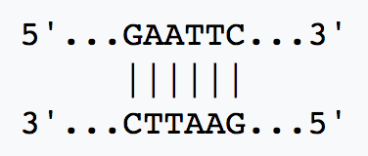
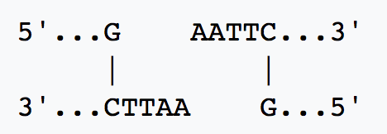
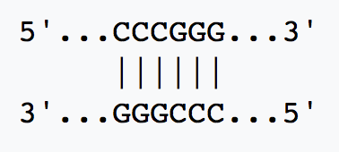
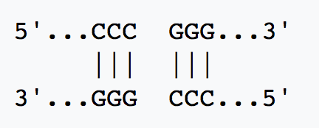
Enzimi di restrizione
taglio sfalsato (enzima EcoRI di E. coli)
taglio orizzontale (enzima SmaI)

Slide 15
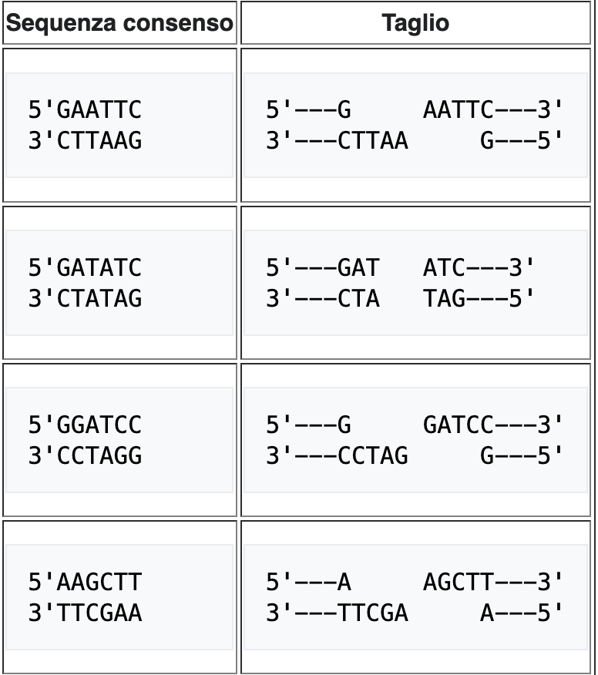

Slide 16
Tipicamente, in un vero esperimento biologico:
lunghezza DNA 30000 - 100000 basi
lunghezza frammenti 200-700 basi
numero frammenti 500-2000
Problema: dati i frammenti ricostruire la sequenza
Allineamento risolutivo:
AGTATTGGCAATC--------CCTTTTGG--------
---------AATCGATG--------TTGGCAATCACT
--------------ATGCAAACCT-------------
AGTATTGGCAATCGATGCAAACCTTTTGGCAATCACT
2) informatica biologia molecolare

Slide 17
2.2) Ricerca di moduli funzionali di DNA
----------------------AG--TTGTCAATCTTGGCAATCACT
ATCGATTCCGGCCCTTTTGG--AGTATTGGCAATCATGCAAACCT--
---GTCGATCGAATGCAAACCTAGTAATGGCAATCCTATGCTCGATC
-----------------GTACCAGTATTGGCA-TCTGC---------
----------ATCTTCAATTATAGTATTGACAATCTCGCTAGTCG--
---CCGGCTCTAAAATTTGGGGAGTGTTGGCAATCATTCCGGCTCTA
------------ATTGCATGCAAG-ATTGGCAATCATCGA-------
----CGTCGATCCAATTTCAGCAGTAT--GCAATCATTCGTCGATCG
Problema: assegnate sequenze di DNA relative allo stesso gene di
organismi diversi, trovare i moduli funzionali del gene
modulo funzionale individuato:
AGTATTGGCAATC
2) informatica biologia molecolare

Slide 18
Struttura dati molto utile per risolvere queste tipologie di problemi:
Alberi a suffisso
risolvono in modo efficiente il seguente problema:
assegnata una stringa trovare la più lunga sottostringa ripetuta
ATTCAGTATTGGCACTTTGGAGTATTGGCAATGCAAACCT
2) informatica biologia molecolare

Slide 19
G#25
A T G#21
G C T T T G G A G T A T T G A T G#8
A T T C A G T A T T G C T T T G G A G T A T T G A T G #1
G T A T T G C T T T G G A G T A T T G A T G#5
A T G#18
C
T
G
Albero a suffisso
1 2
123456789012345678901234567
ATTCAGTATTGCTTTGGAGTATTGATG#1
2) informatica biologia molecolare

Slide 20
G#25
Albero a suffisso
A T G#21
G C T T T G G A G T A T T G A T G#8
A T T C A G T A T T G C T T T G G A G T A T T G A T G #1
G T A T T G C T T T G G A G T A T T G A T G#5
A T G#18
C
T
nodo a profondità massima
1 2
123456789012345678901234567
ATTCAGTATTGCTTTGGAGTATTGATG#1
G
2) informatica biologia molecolare

Slide 21
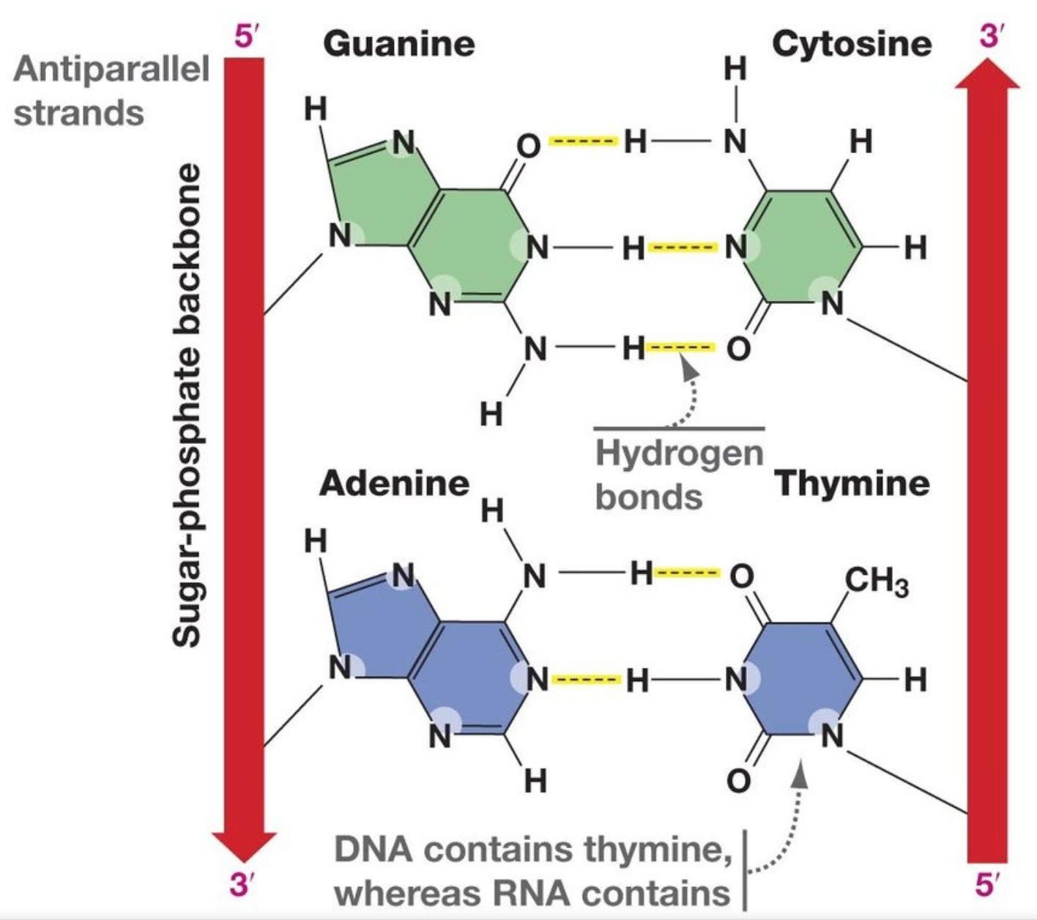
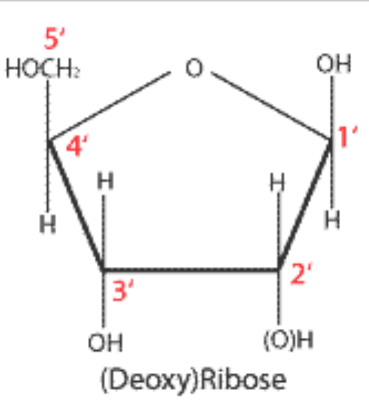
Legami A-T e C-G
basi puriniche A-G
basi pirimidiniche T-C
G-C
A-T

Slide 22
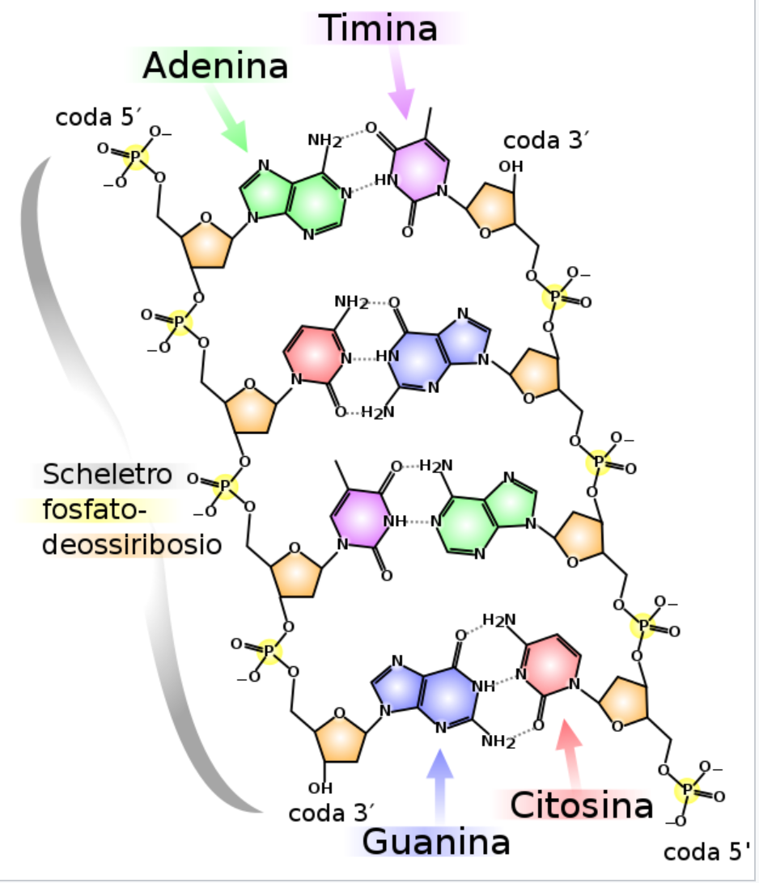
3’
5
5’
4
1
3
2
5’
3’

Slide 23
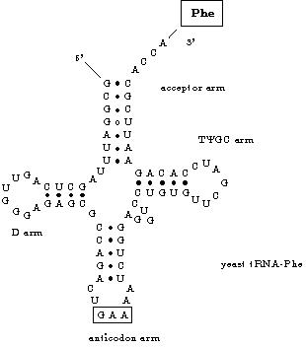
2.3) Ripiegamento delle proteine o del t-RNA
struttura secondaria del t-RNA
Problema: data la sequenza
primaria individuare la struttura
secondaria
sequenza primaria del t-RNA
A-U
G-C
GCGGAUUUAGCUCAGUUGGGAGAGCGCCAGACUGAA
AAUCUGGAGGUCCUGUGUUCGAUCCACAGAAUUCGCACCA
2) informatica biologia molecolare
2) informatica biologia molecolare

Slide 24
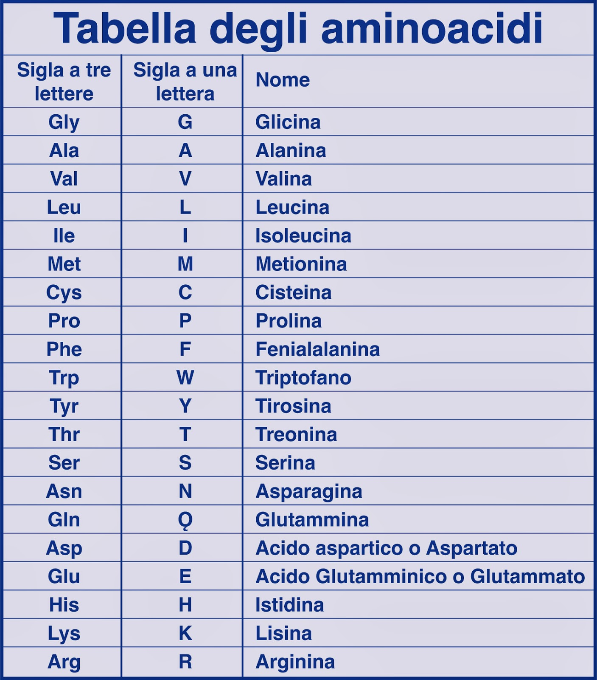
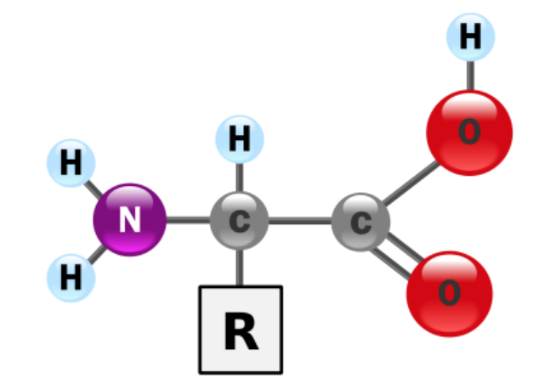
Aminoacidi

Slide 25
2.4) Costruzione di alberi filogenetici
(distanza tra stringhe proteiche)
Drosophila mauritiana mariner transposon
NP_493808: 243 VFQQDNDPKHTSLHVRSWFQRRHVHLLDWPSQSPDLNPIEH 283
+F DN P HT+ VR + + +L + SPDL P +
A26491: 245 IFLHDNAPSHTARAVRDTLETLNWEVLPHAAYSPDLAPSDY 285
Caernorhabditis elegans transposon TC1
2) informatica biologia molecolare
2) informatica biologia molecolare

Slide 26
Problema: individuare una misura di distanza tra stringhe
che sia biologicamente significativa
Matrice BLOSUM 62
A R N D C Q E G H I L K M F P S T W Y V
A 4 -1 -2 -2 0 -1 -1 0 -2 -1 -1 -1 -1 -2 -1 1 0 -3 -2 0
R -1 5 0 -2 -3 1 0 -2 0 -3 -2 2 -1 -3 -2 -1 -1 -3 -2 -3
N -2 0 6 1 -3 0 0 0 1 -3 -3 0 -2 -3 -2 1 0 -4 -2 -3
D -2 -2 1 6 -3 0 2 -1 -1 -3 -4 -1 -3 -3 -1 0 -1 -4 -3 -3
C 0 -3 -3 -3 9 -3 -4 -3 -3 -1 -1 -3 -1 -2 -3 -1 -1 -2 -2 -1
Q -1 1 0 0 -3 5 2 -2 0 -3 -2 1 0 -3 -1 0 -1 -2 -1 -2
E -1 0 0 2 -4 2 5 -2 0 -3 -3 1 -2 -3 -1 0 -1 -3 -2 -2
G 0 -2 0 -1 -3 -2 -2 6 -2 -4 -4 -2 -3 -3 -2 0 -2 -2 -3 -3
H -2 0 1 -1 -3 0 0 -2 8 -3 -3 -1 -2 -1 -2 -1 -2 -2 2 -3
I -1 -3 -3 -3 -1 -3 -3 -4 -3 4 2 -3 1 0 -3 -2 -1 -3 -1 3
L -1 -2 -3 -4 -1 -2 -3 -4 -3 2 4 -2 2 0 -3 -2 -1 -2 -1 1
K -1 2 0 -1 -3 1 1 -2 -1 -3 -2 5 -1 -3 -1 0 -1 -3 -2 -2
M -1 -1 -2 -3 -1 0 -2 -3 -2 1 2 -1 5 0 -2 -1 -1 -1 -1 1
F -2 -3 -3 -3 -2 -3 -3 -3 -1 0 0 -3 0 6 -4 -2 -2 1 3 -1
P -1 -2 -2 -1 -3 -1 -1 -2 -2 -3 -3 -1 -2 -4 7 -1 -1 -4 -3 -2
S 1 -1 1 0 -1 0 0 0 -1 -2 -2 0 -1 -2 -1 4 1 -3 -2 -2
T 0 -1 0 -1 -1 -1 -1 -2 -2 -1 -1 -1 -1 -2 -1 1 5 -2 -2 0
W -3 -3 -4 -4 -2 -2 -3 -2 -2 -3 -2 -3 -1 1 -4 -3 -2 11 2 -3
Y -2 -2 -2 -3 -2 -1 -2 -3 2 -1 -1 -2 -1 3 -3 -2 -2 2 7 -1
V 0 -3 -3 -3 -1 -2 -2 -3 -3 3 1 -2 1 -1 -2 -2 0 -3 -1 4
2) informatica biologia molecolare
2) informatica biologia molecolare

Slide 27
A R N D C Q E G H I L K M F P S T W Y V
A 4 -1 -2 -2 0 -1 -1 0 -2 -1 -1 -1 -1 -2 -1 1 0 -3 -2 0
R -1 5 0 -2 -3 1 0 -2 0 -3 -2 2 -1 -3 -2 -1 -1 -3 -2 -3
N -2 0 6 1 -3 0 0 0 1 -3 -3 0 -2 -3 -2 1 0 -4 -2 -3
D -2 -2 1 6 -3 0 2 -1 -1 -3 -4 -1 -3 -3 -1 0 -1 -4 -3 -3
C 0 -3 -3 -3 9 -3 -4 -3 -3 -1 -1 -3 -1 -2 -3 -1 -1 -2 -2 -1
Q -1 1 0 0 -3 5 2 -2 0 -3 -2 1 0 -3 -1 0 -1 -2 -1 -2
E -1 0 0 2 -4 2 5 -2 0 -3 -3 1 -2 -3 -1 0 -1 -3 -2 -2
G 0 -2 0 -1 -3 -2 -2 6 -2 -4 -4 -2 -3 -3 -2 0 -2 -2 -3 -3
H -2 0 1 -1 -3 0 0 -2 8 -3 -3 -1 -2 -1 -2 -1 -2 -2 2 -3
I -1 -3 -3 -3 -1 -3 -3 -4 -3 4 2 -3 1 0 -3 -2 -1 -3 -1 3
L -1 -2 -3 -4 -1 -2 -3 -4 -3 2 4 -2 2 0 -3 -2 -1 -2 -1 1
K -1 2 0 -1 -3 1 1 -2 -1 -3 -2 5 -1 -3 -1 0 -1 -3 -2 -2
M -1 -1 -2 -3 -1 0 -2 -3 -2 1 2 -1 5 0 -2 -1 -1 -1 -1 1
F -2 -3 -3 -3 -2 -3 -3 -3 -1 0 0 -3 0 6 -4 -2 -2 1 3 -1
P -1 -2 -2 -1 -3 -1 -1 -2 -2 -3 -3 -1 -2 -4 7 -1 -1 -4 -3 -2
S 1 -1 1 0 -1 0 0 0 -1 -2 -2 0 -1 -2 -1 4 1 -3 -2 -2
T 0 -1 0 -1 -1 -1 -1 -2 -2 -1 -1 -1 -1 -2 -1 1 5 -2 -2 0
W -3 -3 -4 -4 -2 -2 -3 -2 -2 -3 -2 -3 -1 1 -4 -3 -2 11 2 -3
Y -2 -2 -2 -3 -2 -1 -2 -3 2 -1 -1 -2 -1 3 -3 -2 -2 2 7 -1
V 0 -3 -3 -3 -1 -2 -2 -3 -3 3 1 -2 1 -1 -2 -2 0 -3 -1 4
positivi 36 66 7 851 45 2 1 14 1 4764 7 22 +92
NP_493808: VFQQDNDPKHTSLHVRSWFQRRHVHLLDWPSQSPDLNPIEH
+F DN P HT+ VR + + +L + SPDL P ++
A26491: IFLHDNAPSHTARAVRDTLETLNWEVLPHAAYSPDLAPSDY
negativi 20 2 0 22 020 12 30 121 1 2 2 -25
punteggio globale BLOSUM = 67
2) informatica biologia molecolare
2) informatica biologia molecolare

Slide 28
3) Informatica Biologia molecolare
Computazione mediante DNA:
un nuovo paradigma computazionale?
A Adenina
T Timina
C Citosina
G Guanina
A T
C G
3) informatica biologia molecolare

Slide 29
Computazione mediante DNA:
Impiego delle molecole di DNA per effettuare
computazioni
si giunge(rebbe) a un
CALCOLATORE BIO-MOLECOLARE
basato su un modello di computazione che
NON è di tipo algoritmico-procedurale
3) informatica biologia molecolare

Slide 30
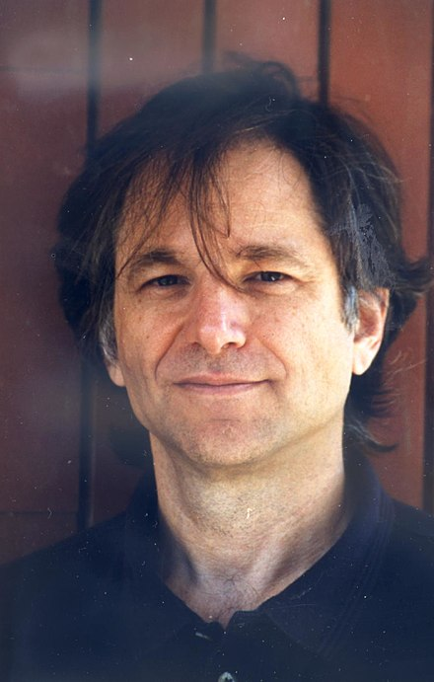

Slide 31
3) Problema del cammino Hamiltoniano su un grafo
dato un grafo con n vertici v₁, v₂, …, v_{n} e m archi,
fissati due vertici v_{i} (inizio) e v_{f} (fine), verificare se esiste
un cammino da v_{i} a v_{f} con n-1 archi che tocchi ciascun vertice
una sola volta
2
6
v_{i}
4
v_{f}
3
5
cammino Hamiltoniano
( v_{i}, 2, 4, 6, 3, 5, v_{f} )
3) informatica biologia molecolare

Slide 32
Procedura per individuare la soluzione
generare molti cammini a caso
di questi trattenere solo quelli che cominciano
con v_{i} e finiscono con v_{f}
di questi trattenere solo quelli che visitano n vertici
di questi trattenere solo quelli che visitano ciascun
vertice almeno una volta
se rimangono dei cammini, questi sono la soluzione
3) informatica biologia molecolare

Slide 33
Rappresentazione dei vertici:
A T
C G
n stringhe casuali di lunghezza
pari a (p.es.) 20 nucleotidi
le inverse complementari
GTCA.. ..GACCT
AGGTC.. ..TGAC
S₁
S₁
S₂
S₂
:
:
:
:
S_{n}
S_{n}
5’ 3’
5’ 3’
3) informatica biologia molecolare

Slide 34
Rappresentazione degli archi:
arco (u-v)
Se (u,v) è un arco, si costruisce
la sequenza S_{uv}
v
u
S_{uv}
10
10
10
10
S_{u}
S_{v}
3) informatica biologia molecolare

Slide 35
Cammino (u-v-w)
u
v
w
S_{uv}
S_{vw}
legami idrogeno
di complementarità
A-T C-G
S_{u}
S_{v}
S_{w}
3) informatica biologia molecolare

Slide 36
S_{j}
Si generano moltissime copie delle complementari e
si mettono nel contenitore dei vertici
S_{u}
S_{v}
S_{w}
S_{j}
S_{k}
contenitore dei vertici
S_{uv}
Si generano moltissime copie delle e
si mettono nel contenitore degli archi
S_{uv}
S_{vw}
S_{wu}
S_{jw}
S_{ku}
contenitore degli archi
3) informatica biologia molecolare

Slide 37
Computazione: si mescolano i contenitori !!
S_{u}
S_{w}
S_{uv}
S_{vw}
S_{wu}
S_{v}
S_{k}
S_{jw}
S_{ku}
S_{j}
contenitore dei vertici
contenitore degli archi
S_{u}
S_{uv}
S_{w}
S_{wu}
S_{vw}
S_{v}
S_{ku}
S_{jw}
S_{j}
S_{k}
contenitore archi e vertici
3) informatica biologia molecolare

Slide 38
Esempio: costituzione del
cammino (u-v-w)
S_{u} = GTCACACTTC GGACTGACCT
S_{u} = AGGTCAGTCC GAAGTGTGAC
S_{v} = TGTGCTATGG GAACTCAGCG
S_{v} = CGCTGAGTTC CCATAGCACA
S_{w} = CACGTAAGAC GGAGGAAAAA
S_{w} = TTTTTCCTCC GTCTTACGTG
u
v
w
S_{uv} = GGACTGACCT TGTGCTATGG
S_{vw} = GAACTCAGCG CACGTAAGAC
S_{uv}
S_{vw}
GTCACACTTC GGACTGACCT TGTGCTATGG GAACTCAGCG CACGTAAGAC GGAGGAAAAA
CAGTGTGAAG CCTGACTGGA ACACGATACC CTTGAGTCGC GTGCATTCTG CCTCCTTTTT
S_{u}
S_{v}
S_{w}
3) informatica biologia molecolare

Slide 39
Procedura
attuazione biologica
generare molti cammini a caso contenitore archi e vertici +
enzima Ligasi
di questi trattenere solo quelli che amplificazione mediante PCR
cominciano con v_{i} e finiscono con v_{f} (polymerase chain reaction)
di questi trattenere solo quelli che elettroforesi con gel di agarosio
visitano n vertici
di questi trattenere solo quelli che formazione di singoli strand di DNA
visitano ciascun vertice almeno una volta accoppiati con tutti i vertici
se rimangono dei cammini, questi sono estrazione in laboratorio dei filamenti
la soluzione residui
3) informatica biologia molecolare

Slide 40
Vantaggi (teorici)
*) velocità 10 ⁶
*) efficienza energetica 10¹⁰
*) memorizzazione ad altissima
densità 10¹²
rispetto ai calcolatori
attuali
1 cm cubo può contenere fino a 10000 mld di molecole di DNA
1 bit è contenuto in 1 nm cubo col DNA
10¹² nm cubi con CD
Un calcolatore DNA potrebbe gestire 10 terabytes di memoria
con una velocità di calcolo di 10¹³ operazioni al secondo
3) informatica biologia molecolare

Slide 41
Limitazioni (concrete)
*) numero di molecole implicate
*) presenza di errori dovuti alle tecniche
imperfette di sintesi del DNA
*) bio-calcolatore "dedicato" al problema
*) tempo ogni operazione biologica richiede
ore o giorni
≈ 2^{n}
n=100 n=200
> 10 ton > peso della terra!
3) informatica biologia molecolare

Slide 42
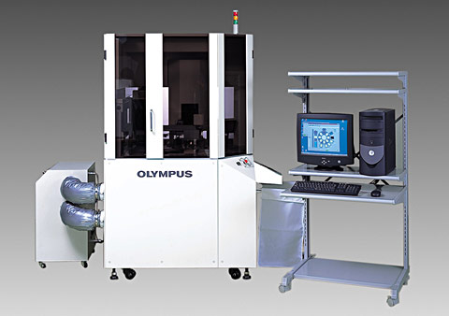
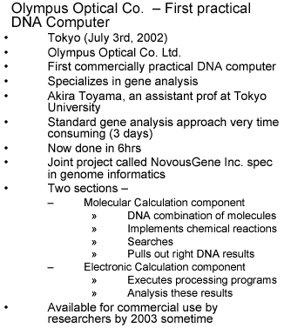
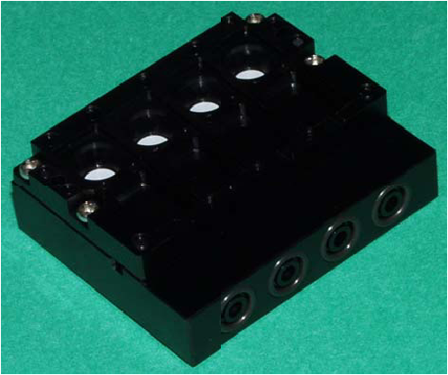
3) informatica biologia molecolare

Slide 43
Bibliografia
J. Setubal J. Meidanis, Introduction to Computational Molecular Biology,
PWS Publishing Company, 1997.
L. Adleman, "Molecular Computations of Solutions to Combinatorial Problems",
November 1994, Science.
N. Pisanti, "A survey on DNA computing", TR 97-07, Università di Pisa.
Y. Benenson1, B. Gil, U. Ben-Dor, R. Adar, E. Shapiro, “An autonomous
molecular computer for logical control of gene expression” 429: 423-429
(28-04-2004) Nature.
3) informatica biologia molecolare

